Slide 1

程序设计语言概论
Concepts of Programming Languages
马秀莉 xlma@pku.edu.cn

Slide 2
9 子程序

Slide 3
参数传递方法——实现
在大多数语言中，使用运行时堆栈来传递参数
按值传递、按结果传递、按值-结果传递，都是把栈中位置作为形参的存储
按引用传递的实现是最简单的，只需将一个地址放到堆栈中

Slide 4
参数传递方法——语言实例
FORTRAN
经常使用输入输出语义模型
在77之前，按引用传递；77及之后：标量变量经常是按值-结果传递的
C
按值传递
使用指针作为参数，进而满足了按引用传递的语义
C++
使用引用类型作为参数，用于按引用传递
Java
所有参数都是按值传递的；对象参数按引用传递

Slide 5
参数传递方法——语言实例（续）
Ada
三种语义模式都可以使用，默认为输入模式
被声明为out的形参可被赋值，但是不能被引用；被声明为in的形参可被引用，但是不能被赋值；被声明为in out的形参可被引用，也可被赋值
如果是输入，那么不能被赋值
C#
默认是按值传递的
可通过特殊的说明来使用按引用传递：在形参及对应实参前都放置说明符ref
PHP：非常类似于C#，按引用传递的参数前加&
Perl：将所有的实参都隐式地放置在一个名为@的预定义数组中（别名）

Slide 6
参数类型检查
对于可靠性来说非常重要
FORTRAN77和原始的C：没有
Pascal，FORTRAN90，Java和Ada：总是要求的
ANSI C和C++：由用户来选择
原型
相对较新的语言Perl，JavaScript和PHP，不要求类型检查

Slide 7
参数传递方法——多维数组参数
当把一个多维数组传递给子程序时，如果子程序是分开编译的，编译器必须知道数组所声明的实际大小，以便建立存储映射函数。
C/C++
程序员必须将实参数组第一维除外的其它维的大小都标出来
这样会降低编写子程序的灵活性，无法高效重用
解决方案：传数组的指针，同时将数组各维的大小作为其它参数；但这时，使用数组的人必须建立基于维大小的存储映射函数
address(mat[i, j]) = address(mat[0,0]) + i * number_of_columns + j
Notes:
void fun(int matrix[][10]) {
. . . }
void main() {
int mat[5][10];
. . .
fun(mat);
. . .
}
void fun(float *mat_ptr,
int num_rows,
int num_cols);
*(mat_ptr + (row * num_cols) + col) = x;
#define mat_ptr(r,c) (*mat_ptr + ((r) * (num_cols) + (c))) mat_ptr(row,col) = x;

Slide 8
参数传递方法——多维数组参数
Pascal
不存在问题，因为数组的大小在定义数组类型就已给出
Ada
受限数组—象Pascal一样
不受限制的数组
数组大小是变量定义的一部分

Slide 9
参数传递方法——多维数组参数
Fortran
必须在函数首部之后声明数组类型的形参
对于一维数组，声明中的下标是无关紧要的
对于多维数组，声明中的下标能够使编译器产生存储映射函数
Java & C#
与Ada类似
数组是对象，对象都是一维的，但对象的元素也是数组
每个数组继承了一个命名常量（Java-length, C#-Length）；当创建数组对象时，将命名常量设置为数组的维长

Slide 10
参数传递方法
设计参数传递方法时要考虑的
效率
单向或双向
这两者是相互冲突的
好的程序设计
限制对变量的访问，尽可能地单向
高效
按引用传递是最快的传递大数据的结构的方式

Slide 11
以子程序名字作为参数
问题
要检查参数类型吗？
C和C++传递函数的指针；参数可以进行类型检查
FORTRAN95有类型检查
Ada不允许子程序参数，但提供通用功能
对于一个做为参数传递的子程序来说，正确的引用环境是什么？
调用它的那个子程序的引用环境——浅绑定
声明它的那个子程序的引用环境——深绑定
传递它的那个子程序的引用环境——特别绑定（从未使用过）

Slide 12
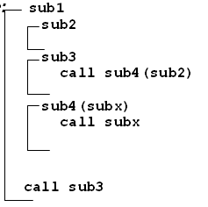
以子程序名字作为参数（续）
对于静态作用域的语言来说，深绑定是最自然的
对于动态作用域的语言来说，浅绑定是最自然的
例子：
当sub2在sub4中被调用时，sub2的引用环境是什么？
浅绑定=〉sub2,sub4,sub3,sub1
深绑定=〉sub2,sub1

Slide 13
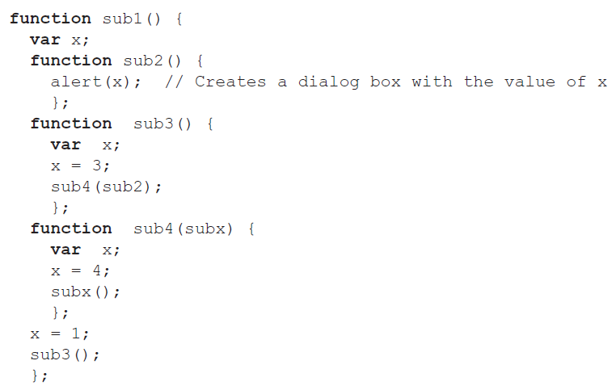
以子程序名字作为参数（续）
当sub2在sub4中被调用时，x的值？
浅绑定
深绑定
特别绑定
Notes:
4
1
3

Slide 14
Example 1 “Function Values” （5.5）
Function values let us parameterize our functions over not just data, but behavior too
func add1( r rune) rune { return r + 1 }
fmt.Println(strings.Map( add1, “HAL-9000 ”) ) //“IBM.:111 ”
fmt.Println(strings.Map( add1, “VMS ”) ) // “WNT ”
fmt.Println(strings.Map( add1, “Admix ”) ) //“Benjy ”
Strings.Map applies a function to each character of a string, joining the results to make another string
func Map(mapping func(rune) rune, s string) string
Strings.Map returns a copy of the string s with all its characters modified according to the mapping function.
Notes:
Function values let us parameterize our functions over not just data, but behavior too.
strings.Map(func(r rune) rune { return r+1}, “HAL-9000”) //Anonymous functions

Slide 15
Example 2 “Function Values” gopl.io/ch5/outline2
// forEachNode calls the functions pre(x) and post(x) for each node
// x in the tree rooted at n. Both functions are optional.
// pre is called before the children are visited (preorder) and
// post is called after (postorder).
func forEachNode(n *html.Node, pre, post func(n *html.Node)) {
if pre != nil {
pre(n)
}
for c := n.FirstChild; c != nil; c = c.NextSibling {
forEachNode(c, pre, post)
}
if post != nil {
post(n)
}
}
Using a function value, we can separate the logic for tree traversal from the logic for the action to be applied to each node, letting us reuse the traversal with different actions
Notes:
Using a function value, we can separate the logic for tree traversal from the logic for the action to be applied to each node, letting us reuse the traversal with different actions.
p.133

Slide 16
Example 2 （outline2 continued）
var depth int //global
func startElement(n *html.Node) {
if n.type == html.ElementNode {
fmt.Printf(“%*s<%s>\n”, depth*2, “ ”, n.Data)
depth++
}
}
func endElement(n *html.Node) {
if n.type == html.ElementNode {
depth--
fmt.Printf(“%*s<%s>\n”, depth*2, “ ”, n.Data)
}
}
forEachNode(doc, startElement, endElement)
Notes:
$ go build gopl.io/ch5/outline2
$ ./outline2 http://gopl.io
<html>
<head>
<meta>
</meta>
<title>
</title>
<style>
</style>
</head>
<body>
<table>
<tbody>

Slide 17
Example3 Anonymous functions gopl.io/ch5/squares
// squares returns a function that returns the next square number each time it is called.
func squares() func() int
var x int
return func() int {
x++
return x*x
}
}
func main() {
f := squares()
fmt.Println(f())
fmt.Println(f())
fmt.Println(f())
fmt.Println(f())
}
//lifetime of a variable is not determined by its scope: x exists after squares has returned within main, even though x is hidden inside f
Notes:
//”1”
//”4”
//”9”
//”16”
The anonymous inner function can access and update the local variables of the enclosing function squares

Slide 18
Example4 Anonymous functions gopl.io/ch5/toposort
// prereqs maps computer science courses to their prerequisites.
var prereqs = map[string][]string{
"algorithms": {"data structures"},
"calculus": {"linear algebra"},
"compilers": {
"data structures",
"formal languages",
"computer organization",
},
"data structures": {"discrete math"},
"databases": {"data structures"},
"discrete math": {"intro to programming"},
"formal languages": {"discrete math"},
"networks": {"operating systems"},
"operating systems": {"data structures", "computer organization"},
"programming languages": {"data structures", "computer organization"},
}

Slide 19
func topoSort(m map[string][]string) []string {
var order []string
seen := make(map[string]bool)
var visitAll func(items []string) //Depth-first search through the acyclic graph
visitAll = func(items []string) {
for _, item := range items {
if !seen[item] {
seen[item] = true
visitAll(m[item])
order = append(order, item)
}
}
}
var keys []string
for key := range m {
keys = append(keys, key)
}
sort.Strings(keys)
visitAll(keys)
return order
}
func main() {
for i, course := range topoSort(prereqs) {
fmt.Printf("%d:\t%s\n", i+1, course)
}
}
Notes:
匿名函数递归时，必须先声明一个变量，再把匿名函数赋给这个变量。
1: introduction to programming
2: discrete math
3: data structures
4: algorithms
5: linear algebra
6: calculus
7: formal languages
8: computer organization
9: compiler
10: databases
11: operating systems
12: networks
13: programming languages

Slide 20
Example5 gopl.io/ch5/findlinks3
// breadthFirst calls f for each item in the worklist.
// Any items returned by f are added to the worklist.
// f is called at most once for each item.
func breadthFirst(f func(item string) []string, worklist []string) {
seen := make(map[string]bool)
for len(worklist) > 0 {
items := worklist
worklist = nil
for _, item := range items {
if !seen[item] {
seen[item] = true
worklist = append(worklist, f(item)...)
}
}
}
}

Slide 21
Example5 (continued)
func crawl(url string) []string {
fmt.Println(url)
list, err := links.Extract(url)
if err != nil {
log.Print(err)
}
return list
}
func main() {
// Crawl the web breadth-first,
// starting from the command-line arguments.
breadthFirst(crawl, os.Args[1:])
}

Slide 22
重载的子程序
定义：重载的子程序就是在同样的引用环境中和另一个子程序具有相同名字的子程序
每一个重载子程序的版本必须具有唯一的协议（参数概述和返回类型）
C++, Java, C#, Ada具有预定义的重载的子程序
在Ada里，通过一个重载函数返回的类型来区分调用的是哪一个版本。因此，两个重载函数可以具有同样的参数特征
在Ada, Java, C++, C#中，允许用户使用同样的名字来编写子程序的多个版本

Slide 23
通用子程序
通用的或多态的子程序在按不同方式激活时，可以接受不同类型的参数
重载的子程序提供特殊的多态性
接受通用参数的子程序则提供了参数级的多态性，其中，通用参数用在描述子程序的参数类型的类型表达式中
参数级多态性的例子
Ada
类型，下标范围，常值等等在Ada的子程序和包中都可以是通用的，例子：请见下页

Slide 24
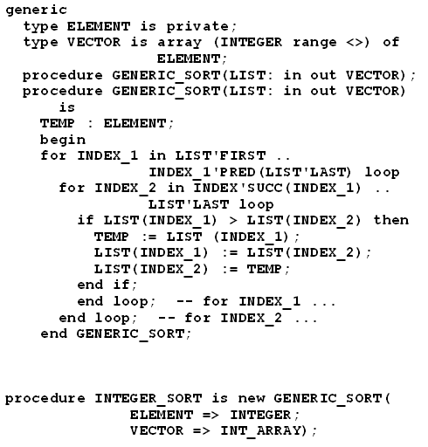

Slide 25
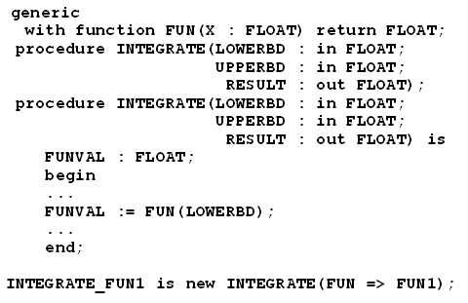
通用子程序（续）
Ada的通用参数用来提供类型是子程序的参数的功能；通用部分是个子程序
例子

Slide 26

通用子程序（续）
C++
模板函数
例子：
C++模板函数是隐式实例化的，即当在某次调用中函数被命名时或当它的地址用&操作符取得时，模板函数被实例化。

Slide 27
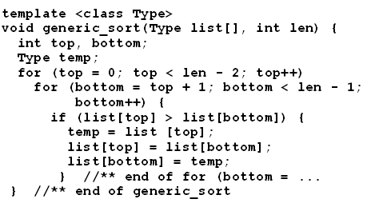

通用子程序（续）
另一个例子
例子的使用

Slide 28
Type switch with interface
type switch
func sqlQuote(x interface{}) string {
switch x:= x.(type) { //type assertion
case nil:
return “NULL”
case int, uint:
return fmt.Sprintf(“%d”, x)
case bool:
if x {
return “TRUE”
}
return “FALSE”
case string:
return sqlQuoteString(s)
default:
panic({fmt.Sprintf(“unexpected type %T: %v”, x, x))
}
}
if-else chain
func sqlQuote(x interface{}) string {
if x == nil {
return “NULL”
} else if _, ok := x.(int); ok {
return fmt.Sprintf(“%d”, x)
} else if _, ok := x.(uint); ok {
return fmt.Sprintf(“%d”, x)
} else if b, ok := x.(bool); ok {
if b {
return “TRUE”
}
return “FALSE”
} else if s, ok:= x.(string); ok {
return sqlQuoteString(s)
} else {
panic({fmt.Sprintf(“unexpected type %T: %v”, x, x)) } }
Notes:
Two styles of interface: 1. express the similarities of the concrete types that satisfy the interface but hide the representation details.
2. Exploits the ability of interface to hold values of a variety of concrete types and considers the interface to be the union of those types.
Type assertions are used to discriminate among the types dynamically and treat each case differently.
x.(T): A type assertion is an operation applied to an interface value. A type assertion checks that the dynamic type of its operand matches the asserted type.
If the check succeeds, the result is x’s dynamic value, whose type is of course T. If the check fails, the operation panics.

Slide 29
函数的设计问题
允许副作用吗？
为减少副作用，参数应该总是输入型的（正如Ada）
允许什么类型的返回值？
语言的例子（对于可能的返回类型）
FORTRAN，Pascal——仅允许简单类型
C——除了函数和数组之外的任意类型
Ada——任意类型（但是子程序不是类型）
C++——像C一样，但也允许返回类
Java 和 C#——不能够有函数，方法可以返回任意类型或类

Slide 30
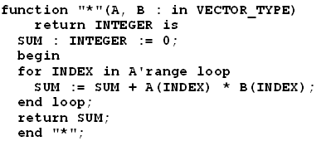
用户定义的重载操作符
几乎所有的程序语言都有重载操作符
在C++和Ada中，用户可以进一步重载操作符（Java中并没有引入这种特性）
例子（Ada）（假设VECTOR_TYPE是定义为具有INTEGER元素的数组类型）
用户定义的重载操作符是好是坏呢？

Slide 31
协同程序
一个协同程序是具有多个入口且自己控制它们的子程序
也叫做对称控制：调用者和被调用者之间基于更平等的关系
一次协同程序调用称作一次重新执行
协同程序的首次重新执行是从其开始点进入，但后续的调用则紧接着协同程序上次执行过的最后那条语句之后开始执行
典型地，协同程序可能重复导致相互的重新执行，甚至可能会一直持续下去
协同程序提供了程序单元（这些协同程序）的准并发执行
在任意时刻，只有一个协同程序在运行
它们的执行是交织的，但不重叠

Slide 32
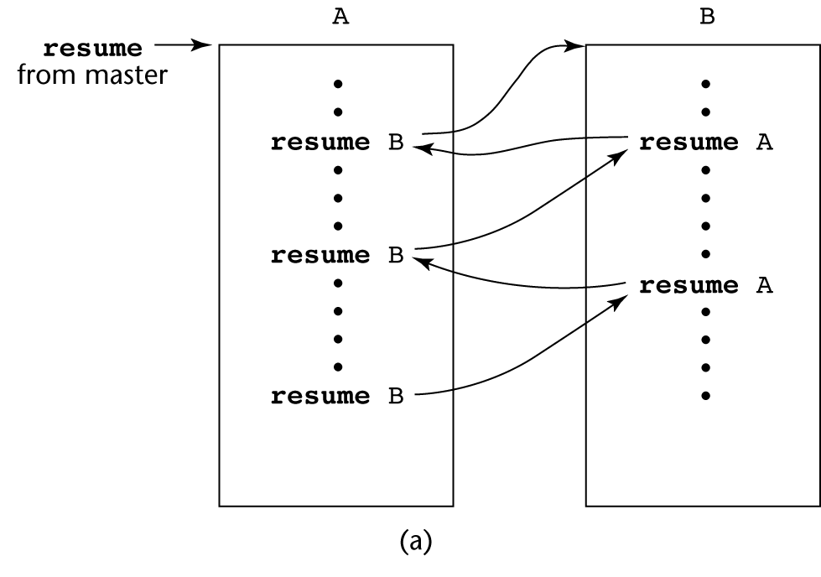
协同程序——可能的执行控制顺序1

Slide 33
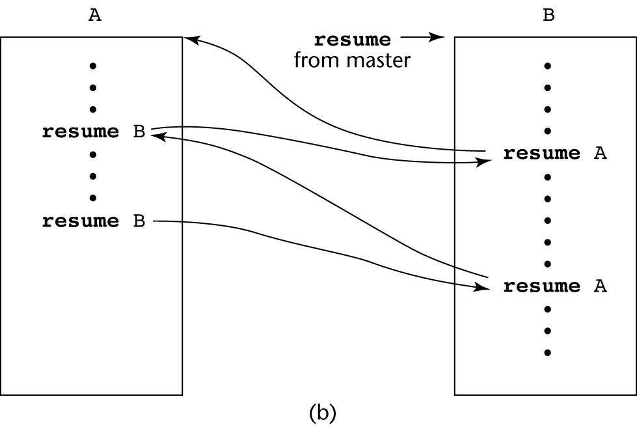
协同程序——可能的执行控制顺序2

Slide 34
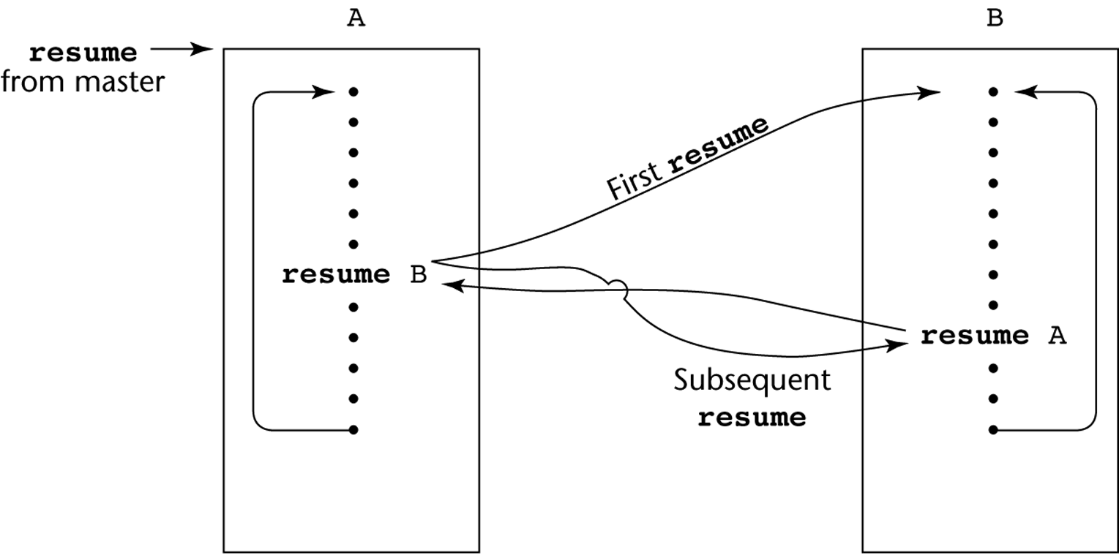
具有循环的协同程序的可能执行控制顺序

Slide 35
小结
子程序定义，调用
函数或过程
子程序中的局部变量可以是栈动态或静态
参数传递的三种语义模式
子程序或操作符的重载
通用子程序
协同程序是具有多个入口的特殊子程序

Slide 36
var rmdirs []func()
for _, d := range tempDirs() {
dir := d // NOTE: necessary!
os.MkdirAll(dir, 0755) // creates parent directories too
rmdirs = append(rmdirs, func() {
os.RemoveAll(dir)
})
}
// ...do some work...
for _, rmdir := range rmdirs {
rmdir() // clean up
}
var rmdirs []func()
for _, dir := range tempDirs() {
os.MkdirAll(dir, 0755)
rmdirs = append(rmdirs, func() {
os.RemoveAll(dir) // NOTE: incorrect!
})
}

Slide 37
问题研讨
在实现参数传递时，一般是在被调用子程序中为参数分配存储空间，可不可以在调用子程序中为参数分配存储空间？
在数组或记录做为参数时，可以只传递参数的地址吗？如何实现结构化数据的参数传递？
如何检测重载冲突？重载和多态的区别？
通用子程序是子程序吗？如何才能调用吗？
协同程序和子程序的本质区别是什么？可不可以用子程序来模拟实现协同程序？
Notes:
子程序的栈帧是固定大小的；不同程序运行空间
计算成员的访问地址；描述符
重载：参数/返回；参数可在编译时确定；多态：动态参数
多个（预定义）入口，多次执行；参数控制

Slide 38
思考
9.2 在大多数的Fortran IV实现中，参数是按引用传递的，仅传递存取途径。陈述这种设计选择的优点与缺点

Slide 39
思考
9.5
考虑使用C中语法编写的下面的程序：
对于下面每一种参数传递的方法，在对swap三次调用的每次调用之后，变量value和变量list的值各是什么？
a. 按值传递 b. 按引用传递 c. 按值与结果传递
void swap( int a, int b) {
int temp;
temp=a;
a=b;
b=temp;
}
void main() {
int value=2, list[5]={1, 3, 5, 7, 9};
swap (value, list[0]);
swap (list[0], list[1]);
swap (value, list[value]);
}

Slide 40
思考
9.7
考虑使用C中语法编写的下面的程序：
对于下面每一种参数传递的方法，在执行程序之后，数组list的值将是什么？
a. 按值传递 b. 按引用传递 c. 按值与结果传递
void fun (int first, int second){
first +=first;
second +=second;
}
void main() {
int list[2]= {1, 3};
fun(list[0], list[1]);
}

Slide 41
思考
Use the breadthFirst function to explore a different structure. For example, you could use the course dependencies from the topoSort example (a directed graph), the file system hierarchy on your computer (a tree), or a list of bus or subway routes downloaded from your city government’s web site (an undirected graph).
Extend the topoSort function to report cycles.

